Slide 1
專案報告
前端 : Tinley, Hundo
後端：Neo, Jason, Jing-Xiang

Slide 2

Explosion Euphoria: Gorge of Rage
簡介 ： 該專案為一款多人競技的即時遊戲，玩法類似於炸彈超人，可最多支援４位玩家同時遊玩
遊戲目標 ：透過商店購買，或在地圖上撿取道具來強化自身屬性，並透過自身高超絲滑走位與下炸彈技巧來盡可能擊殺其他玩家！

Slide 3
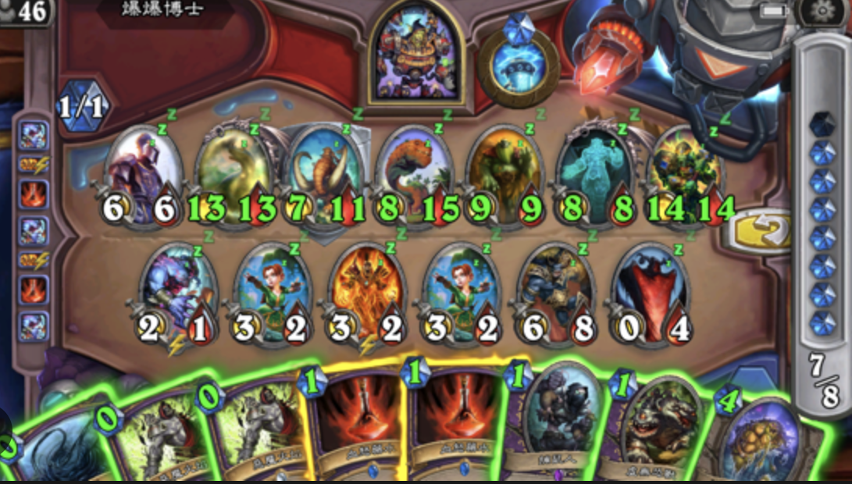
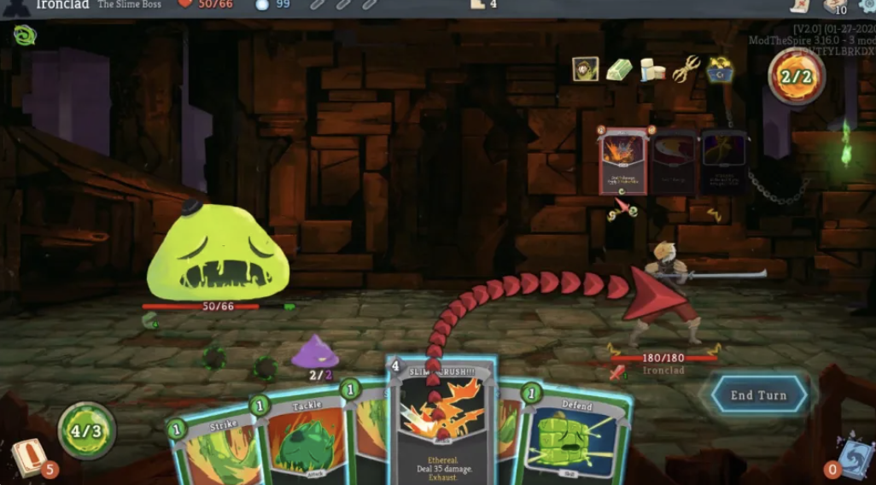
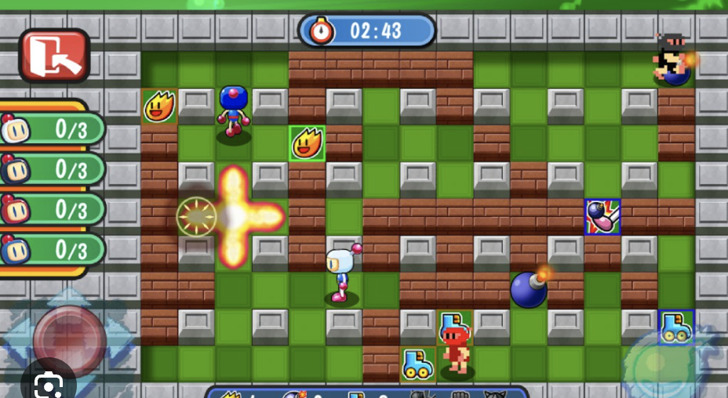
發想動機
多人即時戰略、多人割草遊戲較不適合本次專案
回合機制或炸彈人等遊戲適合本次專案
Notes:
考慮到專案進行時間，我們比較適合下手的遊戲形式大概有以下類型（炸彈人、爐石跟殺戮尖塔）

Slide 4
發想動機
最初討論
想到的疑慮
開會討論何者遊戲適合復刻並豐富化
(爐石，殺戮尖塔，炸彈超人等)
時間成本與缺少專業企劃與美術
最終定案:借鏡炸彈超人
對應到公司理念
1.不用過多企劃，可專注遊戲核心開發
2.前後端分配工作量適中
3.遊戲開發本身頗具挑戰性
4.能夠多人遊玩
對應”5分鐘．享樂最輕鬆”理念
以此可即時對戰同樂的遊戲做為專案方向
Notes:
在開會討論時曾舉出了如爐石戰記，殺戮尖塔，炸彈超人等經典遊戲看何者適合本次專案復刻並將其豐富化．
但考慮到時間成本的因素，和缺少專業企劃與美術，比較吃劇情與需要大量美術渲染的遊戲只好忍痛放棄．
最後我們想到小時候常玩的炸彈超人與爆爆王或許很適合這次專案，主因是我們比較不用投入太多心力於劇情設計，可以專心在遊戲的核心功能、也能同時多人遊玩。前後端分配到的工作量適中，也都頗具挑戰性．且因遊戲本身不會過於龐大，也能確保在專案期限內開發完畢！
最後對應到gamesofa ”5分鐘．想樂最輕鬆”的遊戲理念，最終我們選擇這款可即時快速對戰的遊戲做為我們專案努力的方向！

Slide 5
遊戲特殊設計
遊戲進行過程加入商店系統 :
策略性於商店購買道具，進一步拉開與敵人能力上差距，來使玩家獲得更爽快的遊戲體驗
玩家血量 :
能使商店道具效用更加突顯，並讓玩家有不同的裝備配置路線與金錢規劃，在遊戲進行中越來越強大並在最後決戰。
Notes:
核心玩法不會相差太多，但我們受到如CSGO VALORANT在遊戲進行時能購買物品的啟發，決定也在遊戲過程中加入現在當紅之隨機商店的系統．透過策略性在商店購買的道具，可以進一步拉開與敵人能力上的差距，來讓玩家獲得更爽快的遊戲體驗。我們試圖透過加入”玩家血量”這一特點，來使商店的效用更能突顯出來，玩家能有不同的裝備配置路線與金錢規劃，在遊戲進行中越來越強大，並在最後決戰。

Slide 6






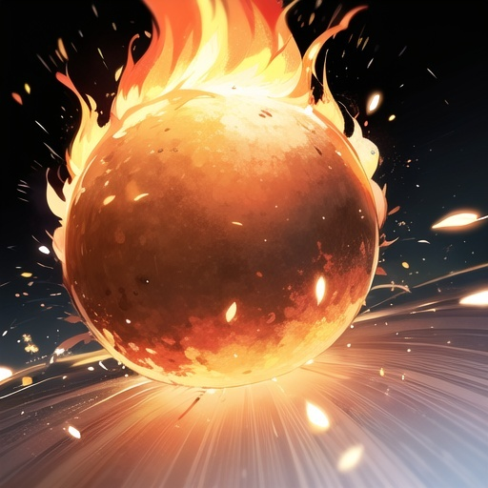




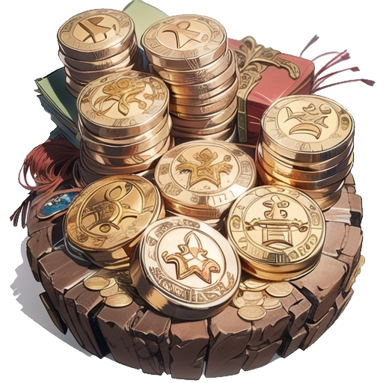
遊戲內道具(商店)
名稱 | ICON | 功能
生命補給(低 / 中 / 高級) |  | 最大生命加25/45/80％
護甲補給(低 / 中 / 高級) |  | 提高20/35/50％護甲
炸彈威力補給(低 / 中 / 高級) |  | 提高20/45/80％傷害
全場緩速(低 / 高階) |  | 敵人開場速度-25/50％
三倍金幣 |  | 本輪結算後金幣＊３倍

Slide 7



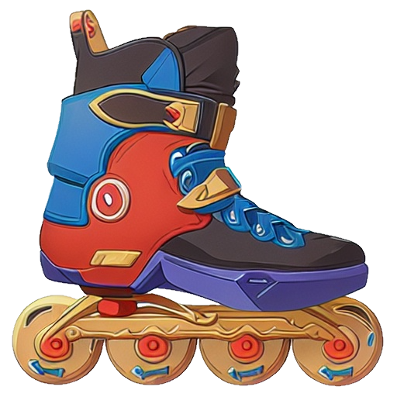


遊戲內道具(地圖)
名稱 | ICON | 功能
炸彈堆 |  | 增加玩家可以下的炸彈數
火焰 |  | 增加炸彈爆炸的範圍
防護泡泡 |  | 抵擋一次炸彈攻擊
鞋子 |  | 增加跑速
金幣 |  | 增加300元
威力 |  | 增加炸彈威力10％

Slide 8
遊戲控制
W
A
S
D
WASD
上下左右
Space

Slide 9
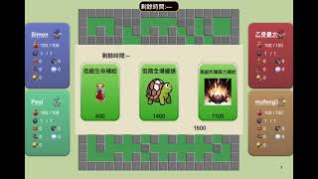
影片在此
https://youtu.be/8WM63OS1bPY
Notes:
Jason：遊戲大局觀、大流程講解

Slide 10



技術概覽
前端主要技術
遊戲引擎：cocos creator
語言：Typescript
平臺：Web
後端主要技術
Swoole PHP
美術
Stable Diffusion
Illustrator

Slide 11
遊戲流程
房間
輸入姓名與伺服器
配桌
正式遊戲
大結算
是否為最後一關?
是
商店購買道具
開始放炸彈！
否
小結算
Notes:
遊戲背後的串接，按後端給的資料來顯示畫面

Slide 12
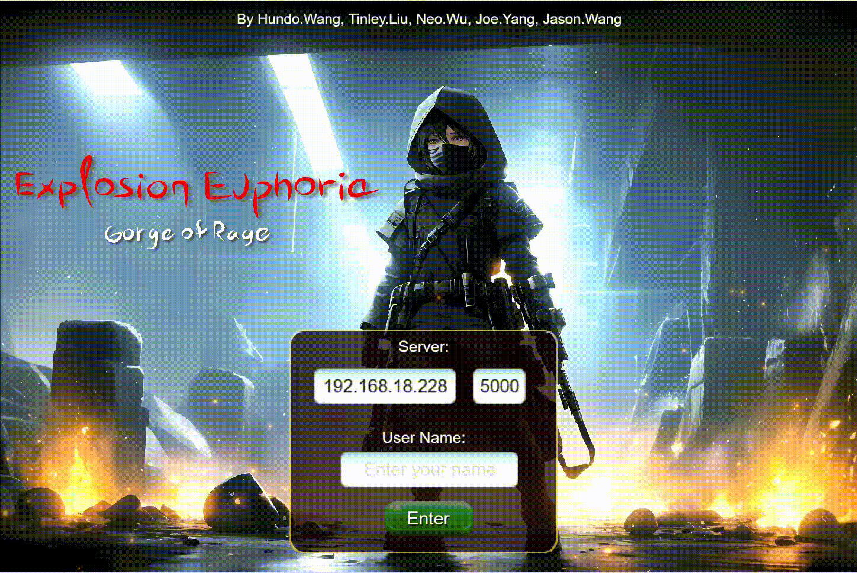
房間
fd
Client
name
Server
ROOM
Other
Client
Notes:
連線成功後，server向client端傳送玩家fd（每個玩家都不相同），方便前端分辨與建立玩家資訊
前端傳送玩家的名字至後端，表示進入配桌，後端即傳送房間資料，內容包含房間成員、誰是房主、玩家是否已準備

Slide 13
遊戲中
地圖、商店
Server
Client
位置、放炸彈...
Other
Client
Other
Client
Other
Client
Notes:
遊戲正式開始，後端會發來地圖、出生點與商店資訊，玩家買了什麼道具也會再回傳給後端
每一幀都會傳送玩家位置至後端，後端再廣播，使各個玩家畫面可以同步
另外放炸彈、玩家碰撞到道具，皆會傳送資訊給後端，再廣播至所有client

Slide 14
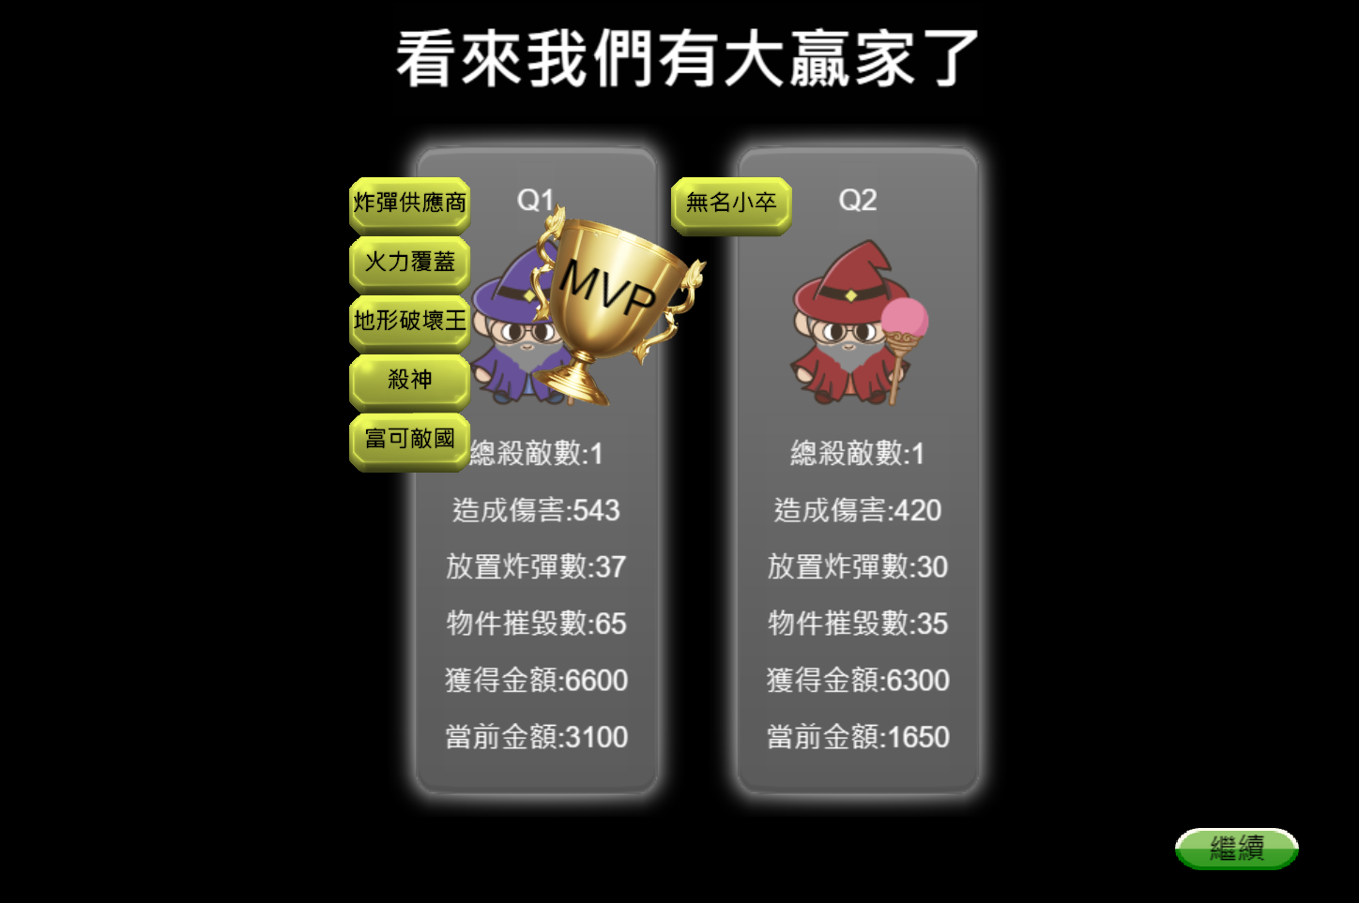
結算
Notes:
server傳送結算資料

Slide 15


專案架構(後端)
架構主要由3個server組成
用來接收client訊息
再根據需求導轉到另兩台伺服器
Proxy Server
Lobby Server
Game Server
主要負責遊戲從大廳到房間配桌與開局
會將處理後的資料委託Proxy轉傳到client
主要負責遊戲內容邏輯處理，生涯結算等
會將處理後的資料委託Proxy轉傳到client
Notes:
伺服器拆3個原因 : 可以各司其職較不受彼此干擾，譬如lobby server掛了 在game server遊戲中的玩家一樣能進行遊戲 但如果都在同一個伺服器處理邏輯 掛了就是全部受影響

Slide 16

遇到的問題與解法
後端 :
TCP黏包
記憶體不夠
炸彈爆炸邏輯處理

Slide 17
記憶體不夠
預期 : Server 可以正常運作
遇到問題 : 記憶體不夠，Server 掛了
解法 : 需要把沒有用到的物件摧毀掉

Slide 18
TCP黏包
預期接收指令 : “MOVE DATA”
黏包發生時 : “MOVE DATAMOVE DATA”
原因 :
TCP將多個寫入buffer的command合在一起送出
Server端未即時讀取buffer資訊
解法 :
在每個指令後加特定結束符 E.g. “MOVE DATA\r\nMOVE DATA\r\n”
後面再透過這個特定的結束符來將Data拆成各個command

Slide 19

炸彈爆炸邏輯處理
預期 : 炸彈能夠連鎖但不是同時，爆炸完的火焰區域會有傷害，能被遙控引爆
遇到問題 : 初期沒有UI難測試 / Coroutine無法運作正常，炸彈只能一個一個爆
解法 : 各自帶有自己的多個爆炸倒計時小時鐘，因是在Server底下自帶Coroutine環境，把Swoole計時器Timer::after外部的run()環境抽離。所以一個炸彈可能綁的計時器有：
物件建立時的自動爆炸倒計時(2000ms)
如果被其他炸彈炸到，額外有個300ms的時鐘
爆炸後火焰範圍延續500ms，每15ms會Tick

Slide 20
遇到的問題與解法
前端 :
Singleton與引擎的影響
Tween系統沒有銷毀
預覽與建置程式碼不同

Slide 21

切換場景導致封包遺漏
預期 : 在切換場景前後，皆能正常收發後端封包
遇到問題 : 每個Client的場景載入時間不同，而載入過程中不會接收封包
解法 : 載入完成後通知後端，才接收封包，同步玩家畫面
場景載入中

Slide 22
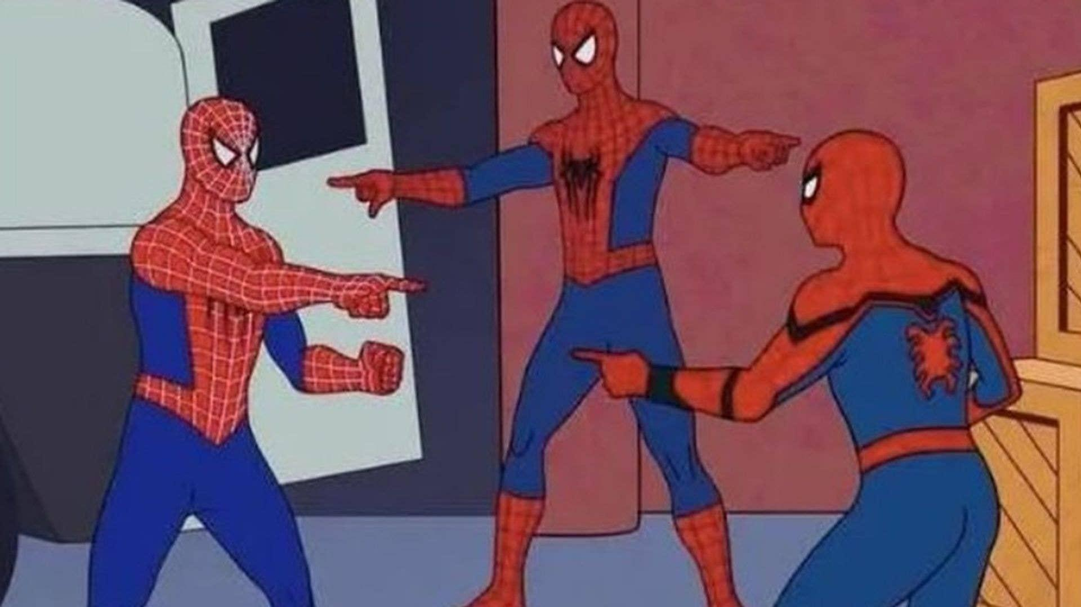
Singleton與引擎的影響
預期 : Singleton只在場景上留下一個實例
遇到問題 : 其他Script引用到不如預期的Singleton實例
Singleton
Singleton
Singleton
解法 : Singleton實例在runtime時由其他Script建立，並在離開場景時銷毀多餘的Singleton實例
Notes:
原因: 每次載入場景，引擎就會自動產生實例，而出現多個Singleton實例

Slide 23
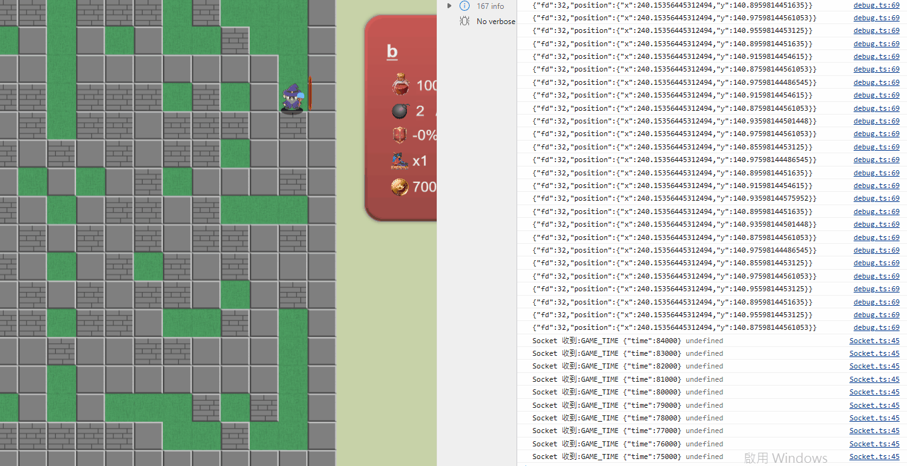
Tween系統沒有銷毀
預期 : 帶有Tween緩動系統的物件，在離開場景後自動銷毀
遇到問題 : 使用ObjectPool回收物件之後，會不斷拋出引用空物件的錯誤
解法 : 由於tween會返回物件，因此將返回的物件儲存起來，並在需要銷毀的時機手動銷毀
Notes:
原因:使用repeatForever時，會因為函式內引用的物件已銷毀，但tween自身沒銷毀，而拋出引用空物件的錯誤

Slide 24
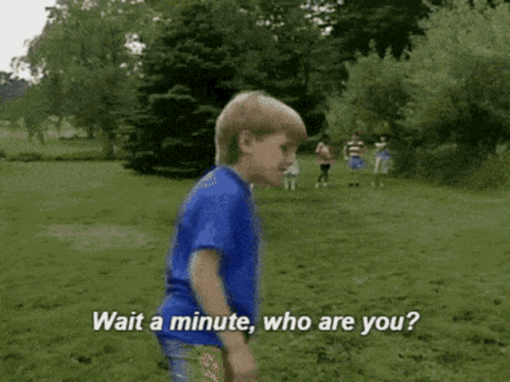
預覽與建置程式碼不同
預期 : 使用class.name可以正確取得型別名稱
遇到問題 : 在預覽時期，runtime的
.name的運作皆正常，但Build之後的
.name會產生不如預期的名稱
解法 : 只要將型別名稱作為屬性儲存即可。
預期
uglify
結果
class PlayerManager —> class a
Notes:
原因:這是由於cocos creator會將建置程式碼進行uglify處理，因此會得出縮短後的型別名稱。

Slide 25
Demo Time
Notes:
Jason 講大螢幕上面那個人的行動選擇等

Slide 26



專案未來可擴充的方向
專案雖只約花６週來完成，但整體的遊戲玩法已經趨於完整
Skills
Game Mode
Personalized Experience
主動技能
遙控爆炸
閃現
暫時無敵
技能冷卻
被動技能
穿牆
近戰攻擊
一次性隨機復活
縮減火圈 (類pubg)
電腦自動對戰
排位系統
視野迷霧
職業技能&被動
巨大地圖
玩家視角固定在中心
有草叢、地雷等
建立玩家資料庫
生涯數據
社交網絡
死後變為幽靈
局內聊天
好友2v2
課金系統
玩家、炸彈skin
道具效果skin
稀有職業
Notes:
這是未來對於玩家 ，能夠全面性優化遊戲體驗的想法
。例如遙控爆炸、閃現暫時無敵等主動技能，也有被動狀態如能夠穿牆、一次性隨機地點復活、近戰攻擊等元素來進一步提升豐富度與遊戲體驗。
原本討論出的也有各式玩法如火圈縮圈、無限大逃殺、視野迷霧、大地圖而玩家視角在中心、有草叢、地雷等類似探索的殺人模式等。
並且可以結合資料庫來完整紀錄每個玩家的生涯數據狀況或搭建社交系統，更進一步還可以設計炸彈skin或多樣的爆破動畫給玩家課金購買~ 遊戲內聊天 幽靈

Slide 27





心得分享
Neo.Wu Jing-Xiang.Yang Jason.Wang Hundo.​Wang Tinley.​Liu

